Slide 1
03：主流系統佈署方式
講師：胡嘉璽
時間：2025年4-6月
地點：東吳大學資科系

Slide 2
主流系統佈署方式
你以為程式佈署的方法
主流程式佈署的方法

Slide 3
你以為程式佈署的方法

Slide 4
程式開發完畢要佈署
有一台客戶那邊的主機(上網或沒有)
要將你寫好的程式複製到客戶的主機上
沒上網就要帶過去(50年前的作法)
有上網就用網路傳過去，方法很多種
但對方主機常常沒人管，或是在雲端不可能有人幫你收檔案，因此要主機自動收檔案
到現在2025年，還有人在主機上架FTP的

Slide 5
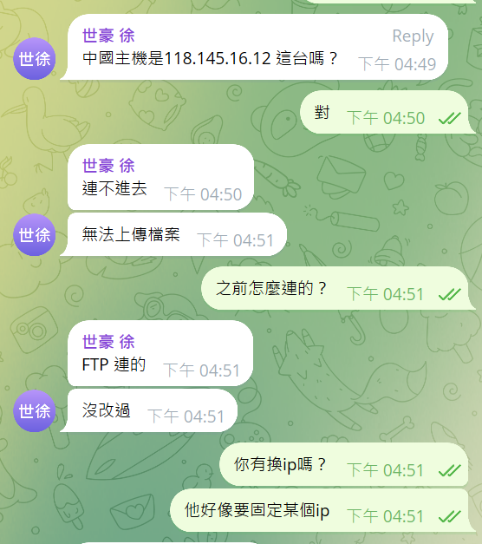

Slide 6
程式開發完畢要佈署
最新的程式碼在github上，
每次備份到github，且更新main分支
生產主機就從github上下載main回去
這樣就可以更新程式碼了
但生產主機怎麼知道github更新了main呢？

Slide 7
程式開發完畢要佈署
github actions可以自動完成佈署
但是要寫複雜的yaml檔案
當開發者push to main時，就會接下來佈署的動作
可以設定環境變數等資料
這種佈署方式稱為CI/CD
有專門的軟體做這件事
每一家雲端平台都有自己佈署的方法

Slide 8
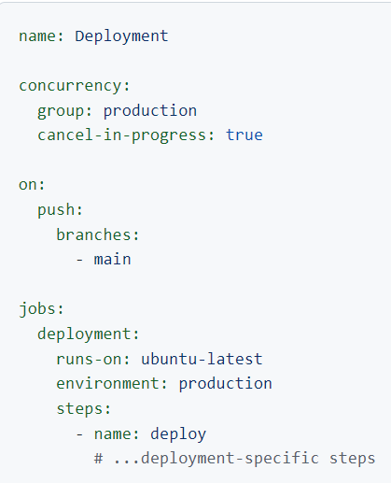

Slide 9
以LINE Bot為例
使用固定版本的Python、Flask、line-bot-sdk等套件
之前在開發電腦上建立了虛擬環境
生產主機也必須建立相同的虛擬環境
必須先進入生產環境的主機安裝虛擬環境
conda建立虛擬環境時，會自帶很多套件，但也許我們的產品不需要這麼多套件
生產環境的主機很可能和開發環境的OS或其它內容完全不同

Slide 10
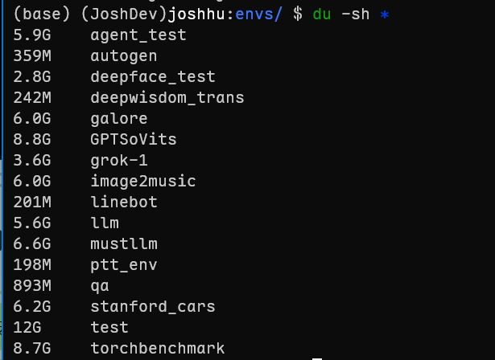

Slide 11
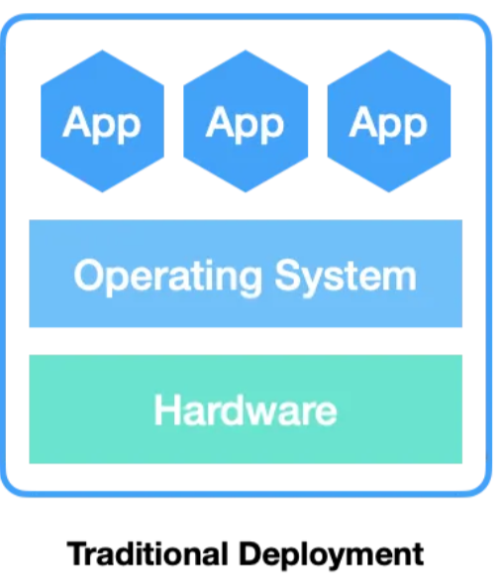

Slide 12
主流程式佈署的方法

Slide 13
以LINE Bot為例
如果確定開發環境執行正確
如果能將開發環境的電腦搬到機房或客戶那邊
不會出現「我這邊執行成功啊！」的問題
整個電腦搬過去不可能，
但是如果能把開發環境極小化，鎖在一個封閉的「小電腦」中，再將「小電腦」搬過去就行
「小電腦」就是目前佈署的主流

Slide 14
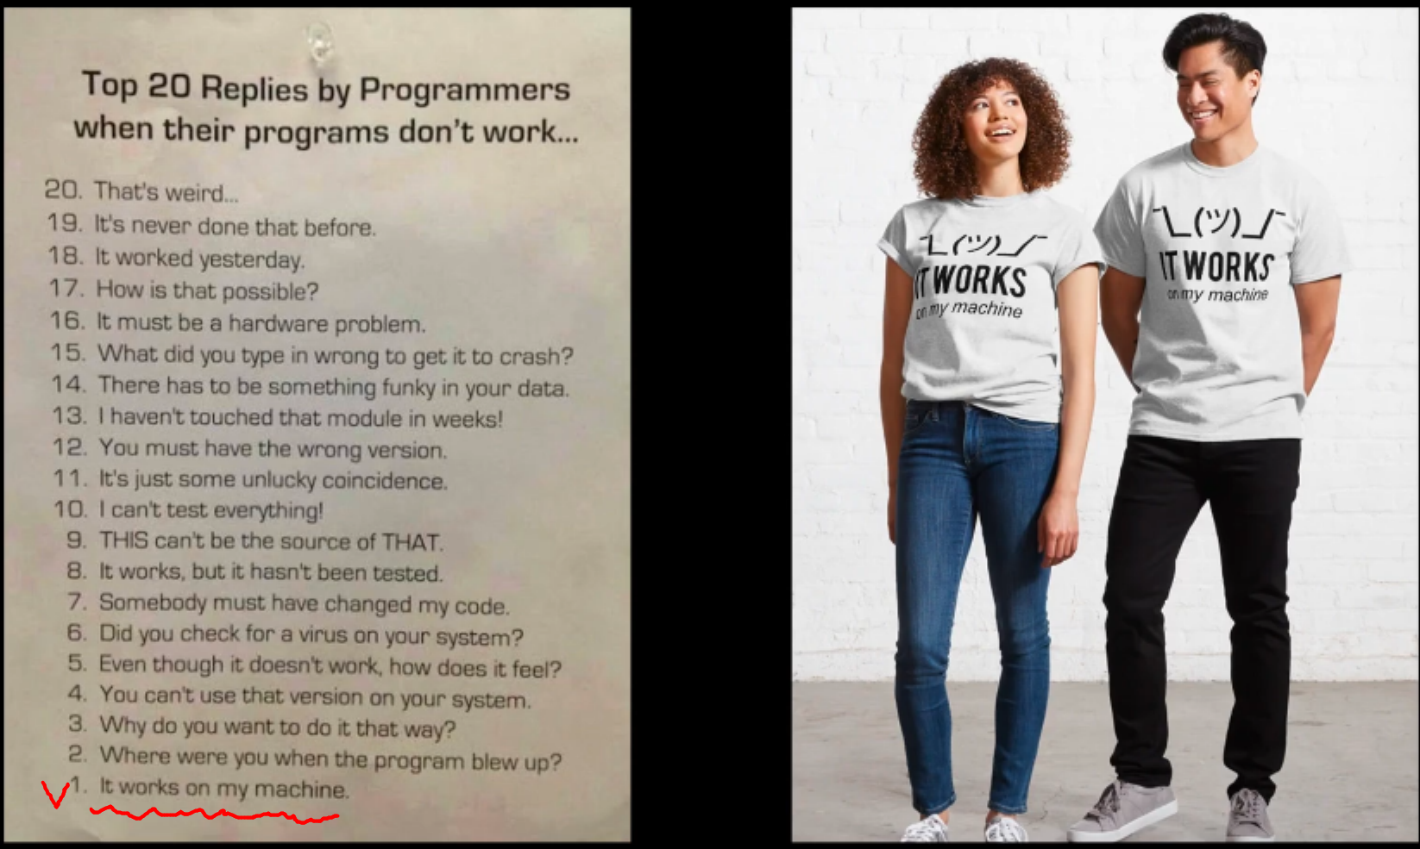

Slide 15
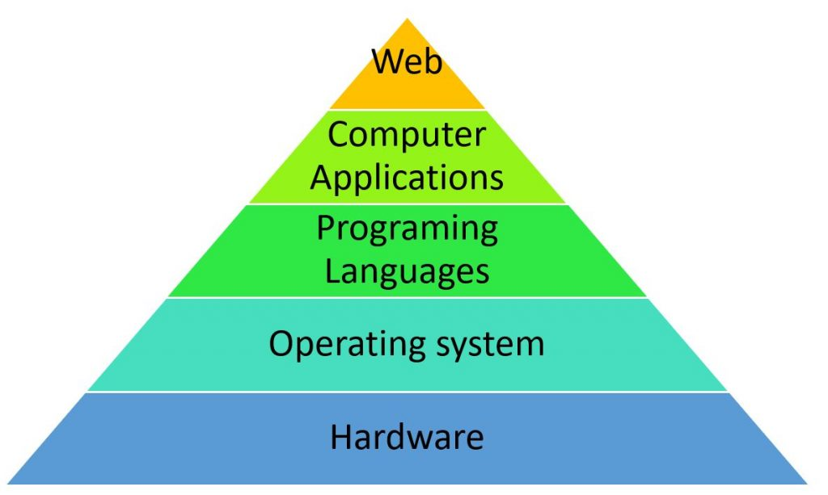
小電腦就是一般電腦
電腦包括了硬體、OS、函數庫、程式

Slide 16
什麼是小電腦？
硬體：現今年代硬體早就抽象化了。已經沒問題，因此硬體不需要包括在小電腦中
OS：開發環境和生產環境如果規定用同一個OS，就可以放進小電腦中
但OS這麼大，真的需要整個放進去嗎？不需要，只要把能讓你的APP執行起來的「核心(Kernel)」放進去就行
Python及函數庫，直接放進去就行，但原則是放需要的就好，不用conda
接下來就是你的程式碼

Slide 17
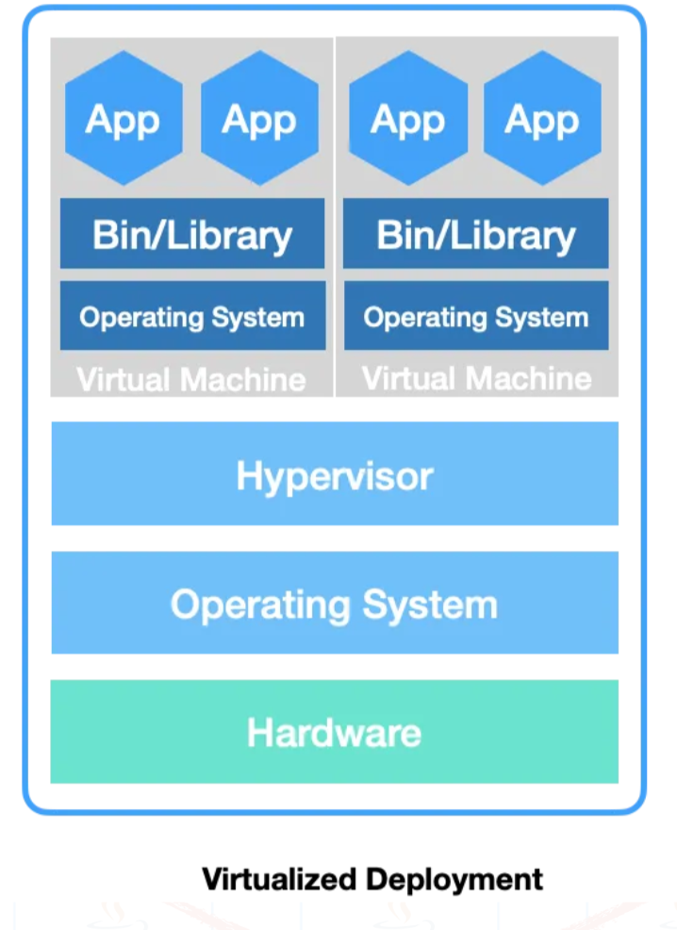
之前出現過「中電腦」
大約20年前，還真的有人把整個OS都放進小電腦(虛擬化)

Slide 18
建立小電腦的方法
在開發電腦和伺服器安裝建立/使用小電腦的系統
在開發電腦上，建立小電腦
選擇小電腦中的OS，目前主流是使用Linux，99%以上的小電腦都是Linux
Linux雖然有不同版本，但小電腦只會利用「核心」
把Python及line-bot-sdk、openai等套件安裝到小電腦中
把程式也複製到小電腦中

Slide 19
佈署小電腦的方法
小電腦確定在開發環境能正常開機並運作
因為小電腦也是一個檔案或軟體
當然可以push到github上
再利用github action或平台本身的機制直接將小電腦下載到生產環境
然後在生產主機上將小電腦開機
就能提供服務了
由於所有環境都在封閉的小電腦中運行，好像一個黑盒子，因此沒有相容性問題

Slide 20
小電腦有什麼功能
小電腦和一般電腦一模一樣，但是是軟體，不是真正的硬體
主流是執行Linux，這樣就不用管硬體架構了。任何能執行Linux的硬體都行
小電腦有CPU，記憶體，硬碟，網路，USB，檔案系統，使用者，開機自動執行檔案，什麼都有
但小電腦的硬體是分享所在主機的硬體，因此一台真的硬體主機能跑的小電腦數量是有限的

Slide 21
如何和小電腦溝通
小電腦就是一般的電腦
可以用一般網路、USB磁碟來交換資料
也可以直接ssh進入小電腦操作
通常操作小電腦有固定的程式，可以直接建立，開機，關機，刪除，複製，執行，映射網路硬碟，映射網路通訊埠，就是一切主電腦和小電腦之前的操作都可以
目前最流行的小電腦操作軟體叫docker
小電腦的正式說法叫「容器(Container)」

Slide 22
我要自建小電腦嗎？
小電腦的建立，是可以基於其它的小電腦
在建立小電腦時，很少有人從頭自建
基於其它人建立好的小電腦來增加新的內容
目前全世界主流軟體廠商在發佈產品時，同時也會發佈小電腦(容器)的版本
所以有沒有一個大家可以上傳小電腦的平台，讓大家也能分享？
大部分的小電腦都是以「映像檔」的方式存在，稱為image
這就是dockerhub，存放著全世界所有人的容器映像檔

Slide 23
新的佈署方式
先在開發環境的主機上建立容器
然後推送到Dockerhub
生產環境從Dockerhub下載容器
重新啟動容器即佈署完畢
許多雲端平台(AWS，Azure，GKE、阿里雲)都支援push Image後自動佈署

Slide 24
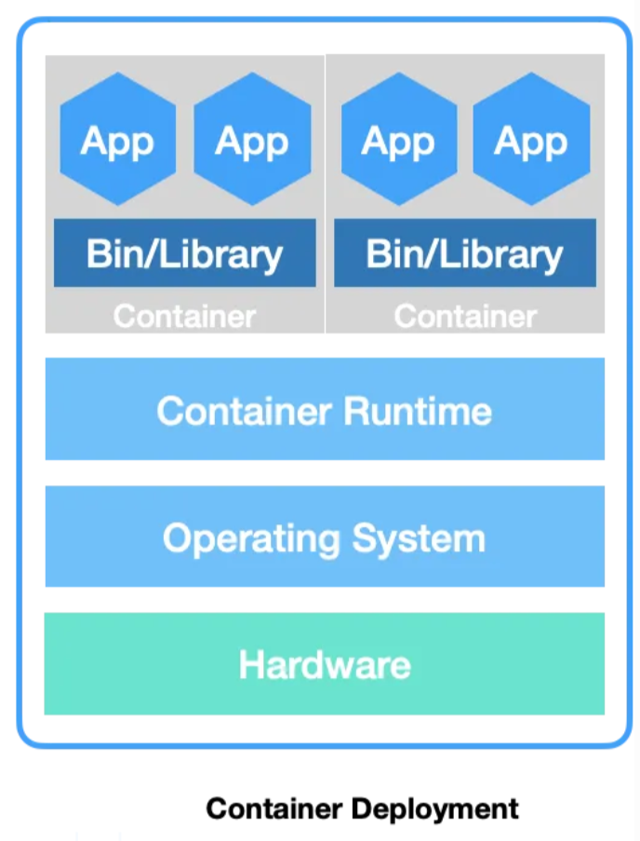

Slide 25
One more thing...
如果生產環境也安裝了docker
如果建立容器是一個指令檔
那不如直接叫生產環境直接在他的電腦上建立容器
就是在生產環境執行建立容器的指令檔，並且建立完成後啟動容器
這是目前主流雲端環境佈署方式
較安全，快速，輕量，簡單
直接啟動別人建好的容器當成你的服務，例如網頁、資料庫、NoSQL等

Slide 26
容器(Docker)安裝及簡介

Slide 27
安裝docker desktop
(macOS)

Slide 28
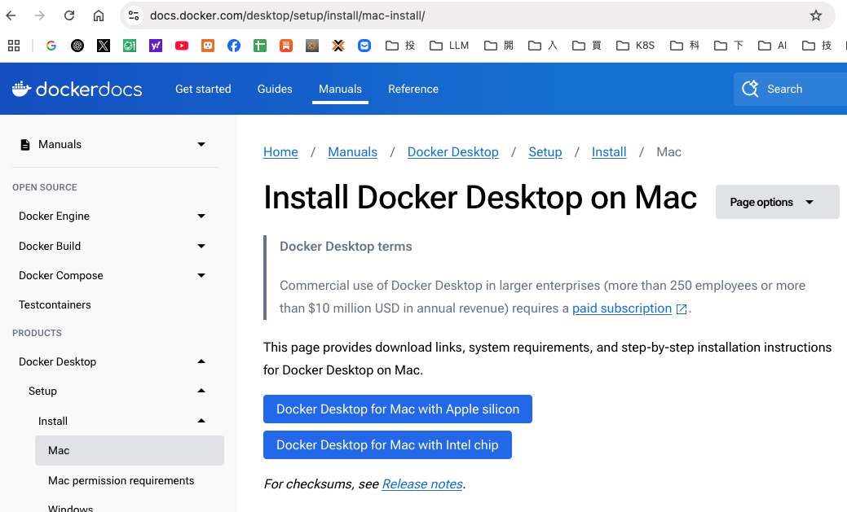
先安裝好Docker

Slide 29
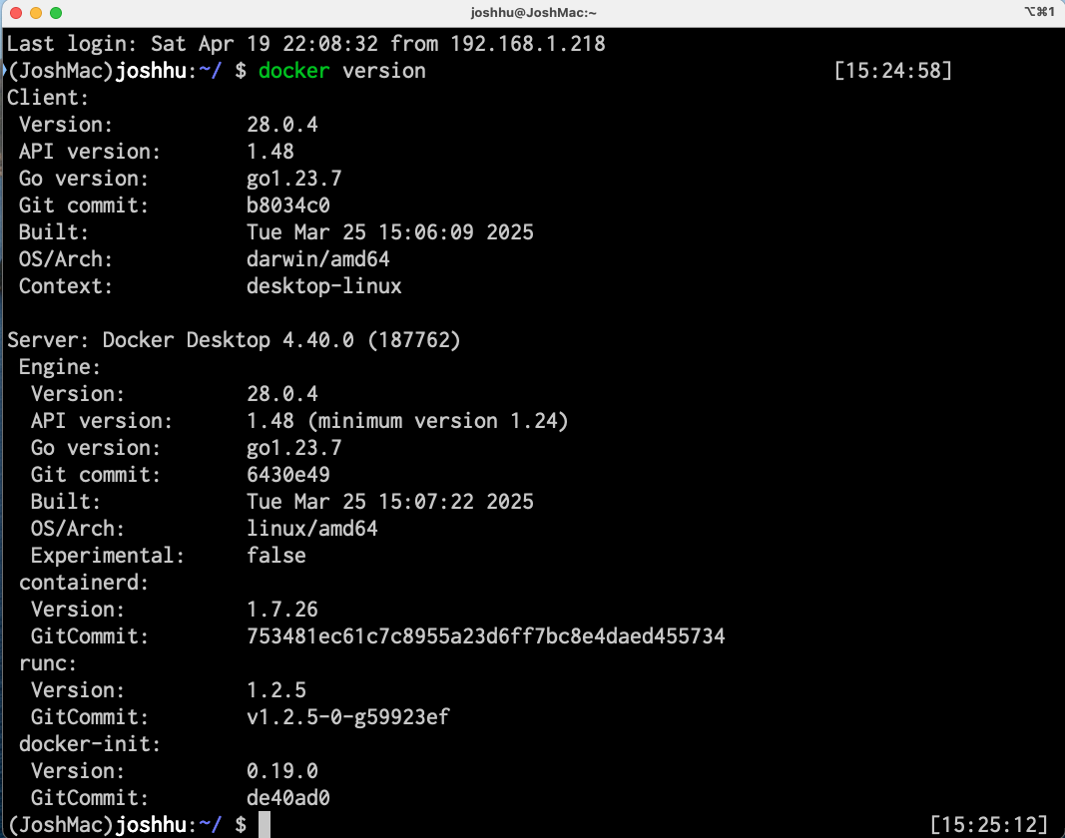
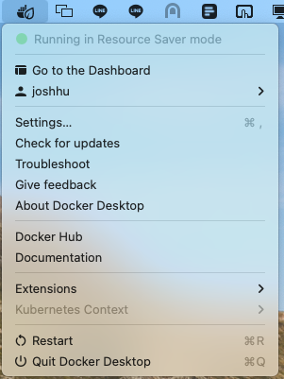

Slide 30
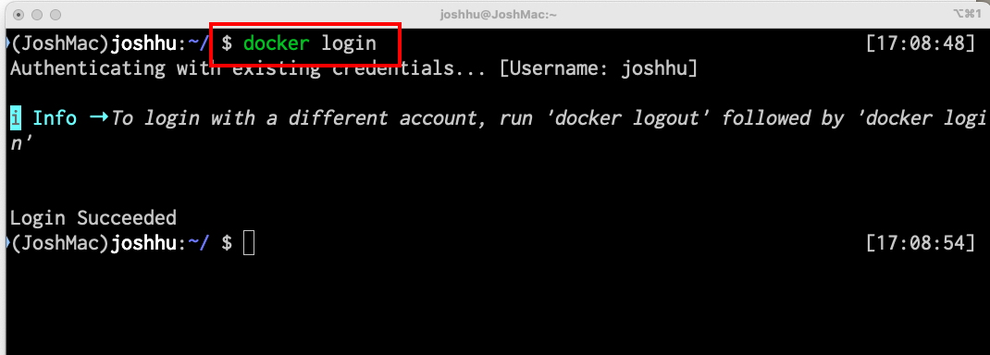

Slide 31
安裝docker desktop
(Windows 11)

Slide 32
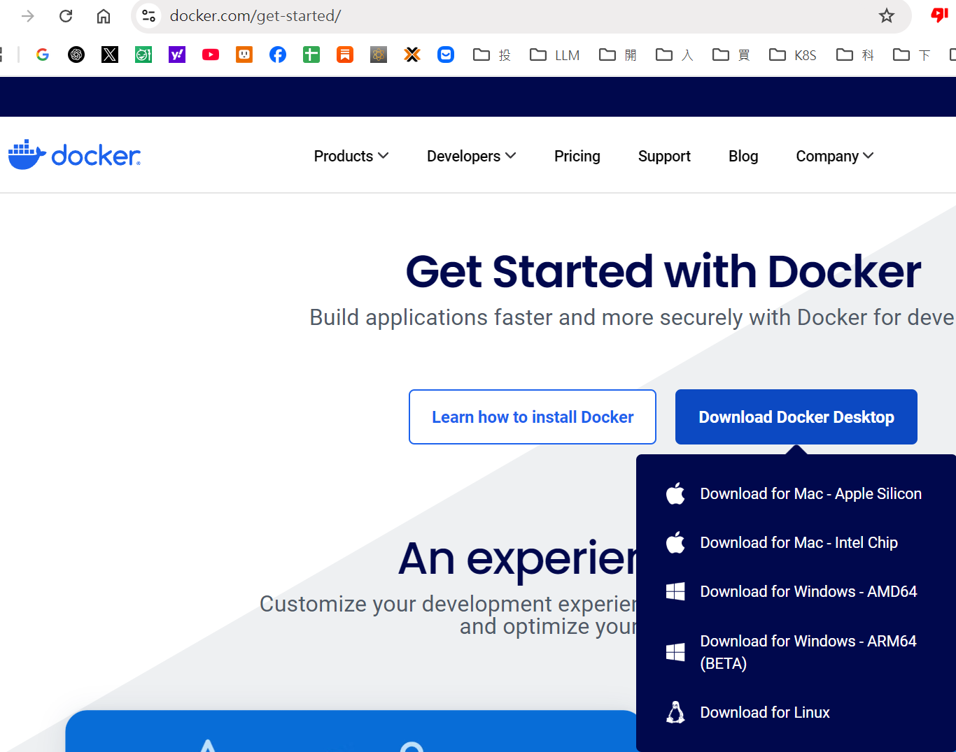

Slide 33
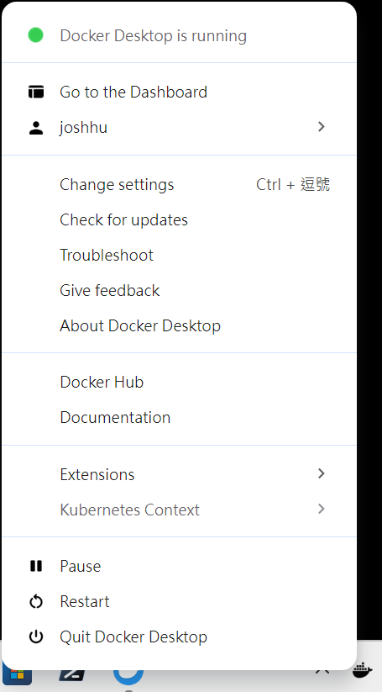
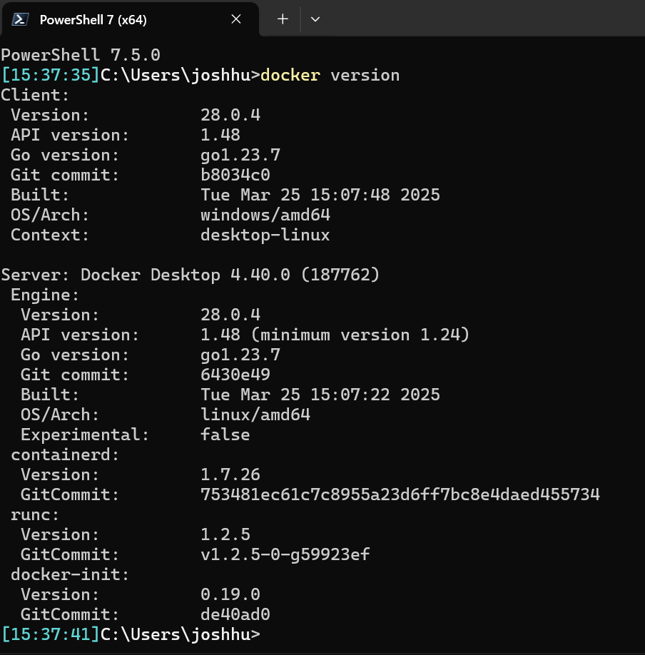

Slide 34
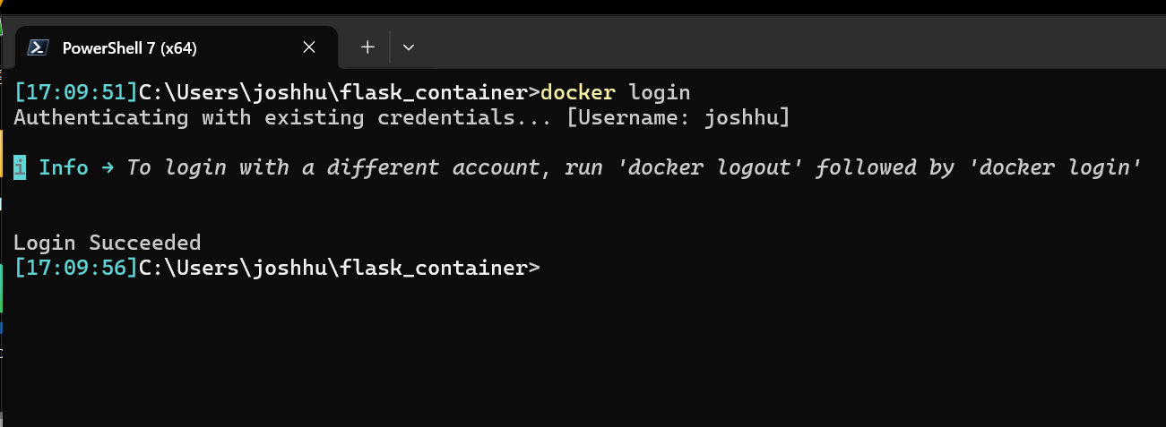

Slide 35
容器(Docker)操作

Slide 36
Docker基本使用

Slide 37
Docker名詞解釋
以後所有「小電腦」就用「容器」正式表示
容器(Container)：執行中的小電腦
映像檔(Image)：就是整顆容器所在的硬碟
Docker：操作容器及映像檔的指令集
通訊埠映射：把所在主機的通訊埠映射到容器上
資料夾映射：把所在主機的資料夾對應到容器內部的檔案系統中
網路：容器可以和主機共享網路，也可以容器間自己組成子網

Slide 38
映像檔的操作

Slide 39
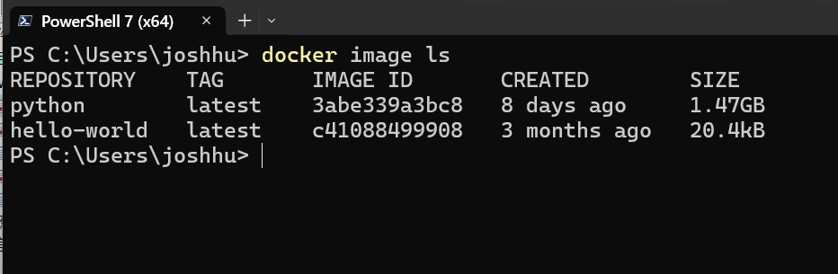
列出本機的映像檔
查看本機有哪些映像檔
docker image ls

Slide 40
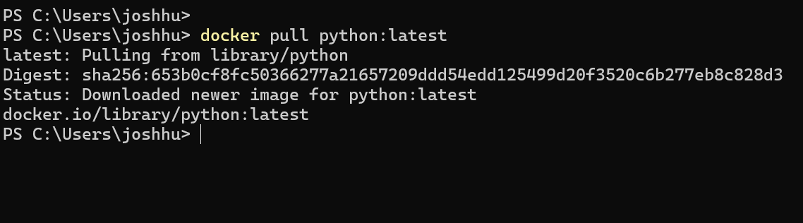
下載映像檔
查看本機有哪些映像檔
docker pull <映像檔來源/名稱:版本>

Slide 41
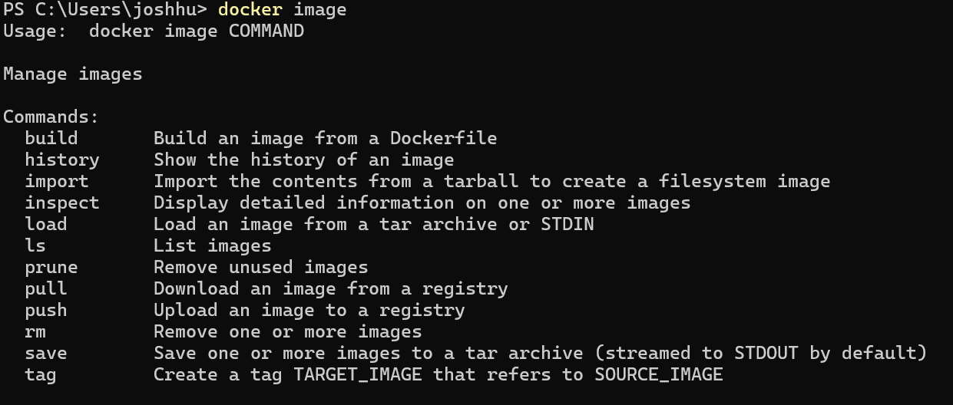
下載映像檔
常見映像檔操作指令

Slide 42
容器的操作

Slide 43
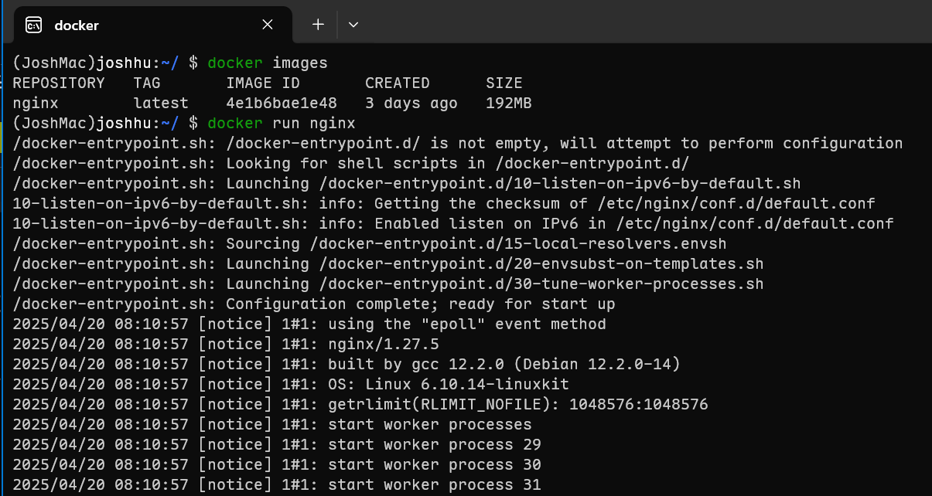
在本機跑一個nginx
跑一個nginx(無法測試，無法回到命令)
docker run nginx

Slide 44
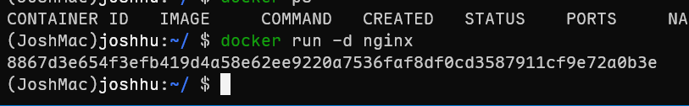
在本機跑一個nginx
讓docker跑背景
docker run -d nginx

Slide 45
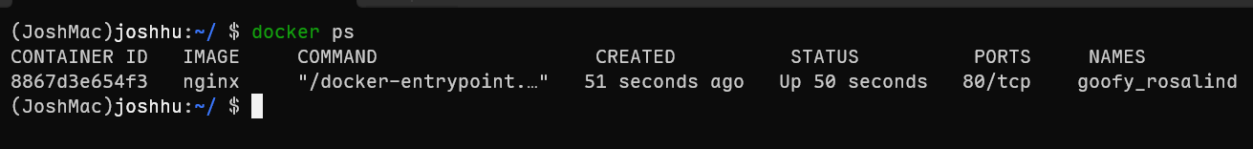
查看目前運行的容器
查看目前運行的容器
docker ps

Slide 46
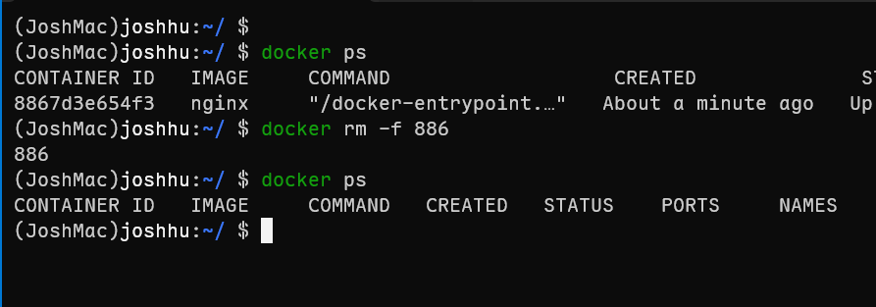
刪除容器
刪除容器
docker rm -f <容器編號>

Slide 47
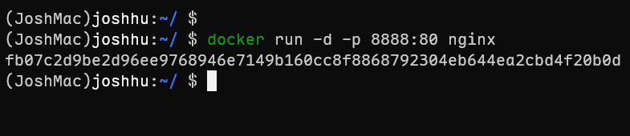
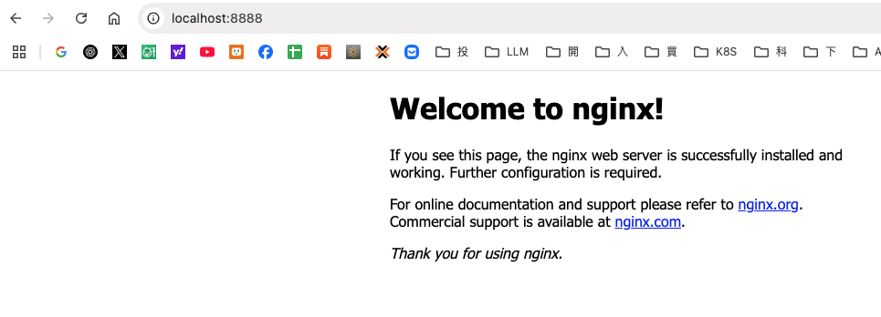
對應到主機port
對應到主機port
docker run -d -p 8888:80 nginx

Slide 48
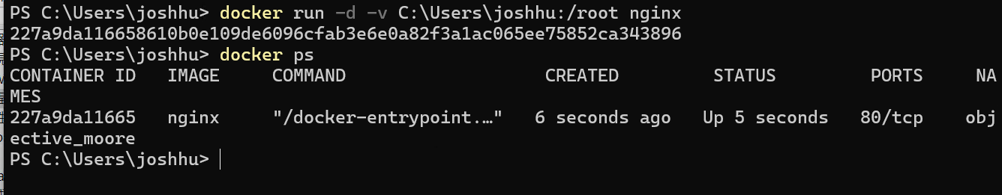
對應到主機資料夾
對應到主機目錄
docker run -d -v <目錄>: /root <映像檔>

Slide 49
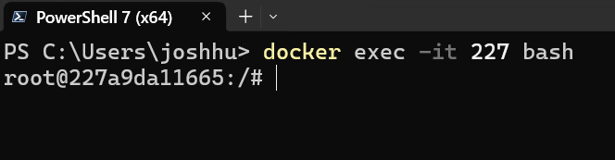
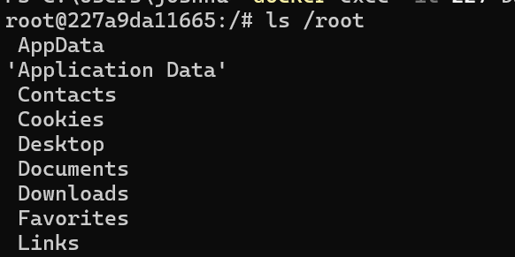
進入該容器查看
讓該容器執行bash這個程式
docker exec -it 227 bash
進入該容器查看/root目錄
ls /root

Slide 50
自建容器映像檔

Slide 51
必須準備的元件
基礎映像檔，就是你是以哪一個映像檔作為預設的容器映像檔，然後再將東西裝進去
開發主機工作目錄，開發主機上的某資料夾
容器中的工作目錄，通常是/app，不同的雲端平台有規定的目錄
安裝進容器的套件，python套件
預設要對映到主機的網路port
容器啟動時要執行的指令
把上述的資料寫入容器建立檔，統一名稱為Dockerfile(大小寫完全一樣)

Slide 52
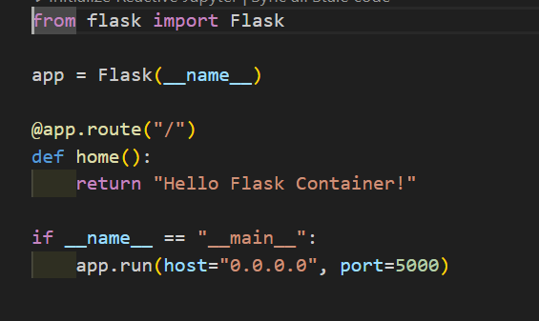
app.py程式

Slide 53
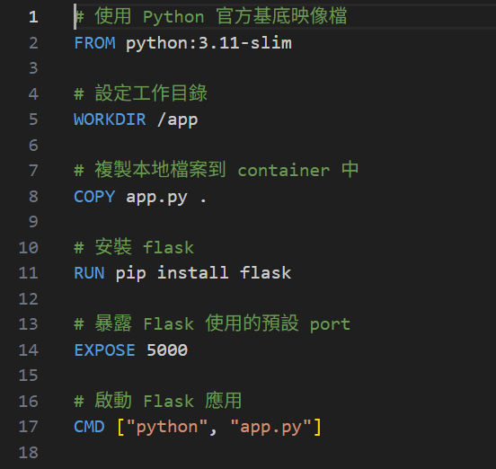
Dockerfile說明

Slide 54
建立容器映像檔
將本課程Code/下的flask_container複製到你知道的目錄下，如家目錄
Windows進入Powershell，Mac進入Terminal
進入放置flask_container的目錄
輸入「docker build -t flask_container .」

Slide 55
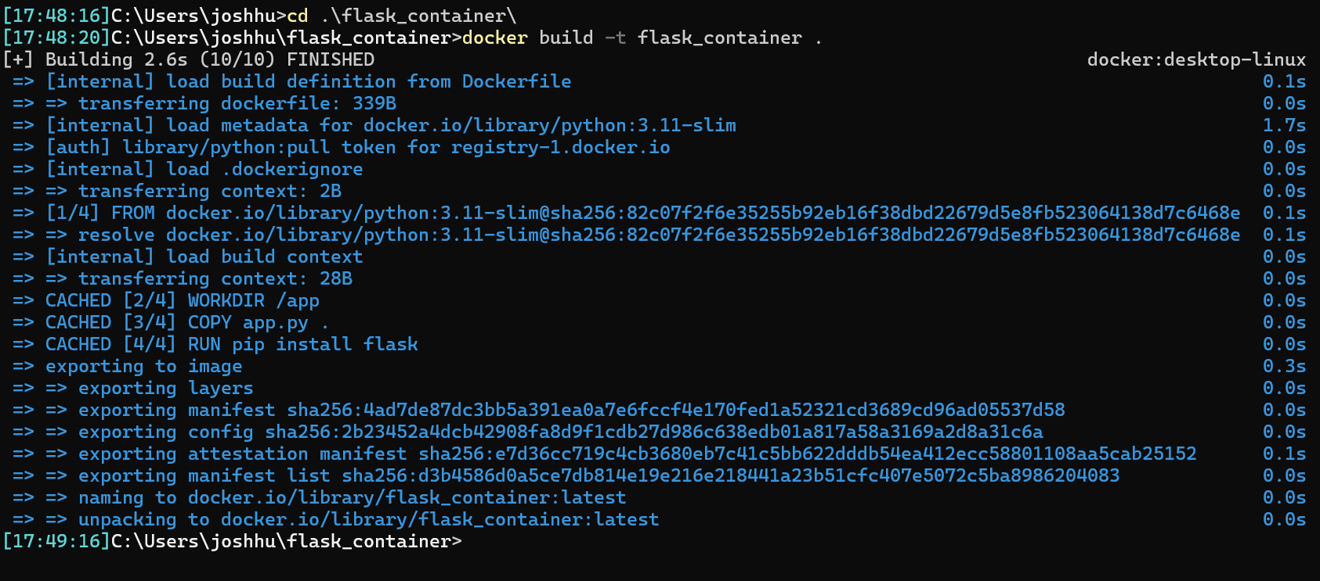

Slide 56
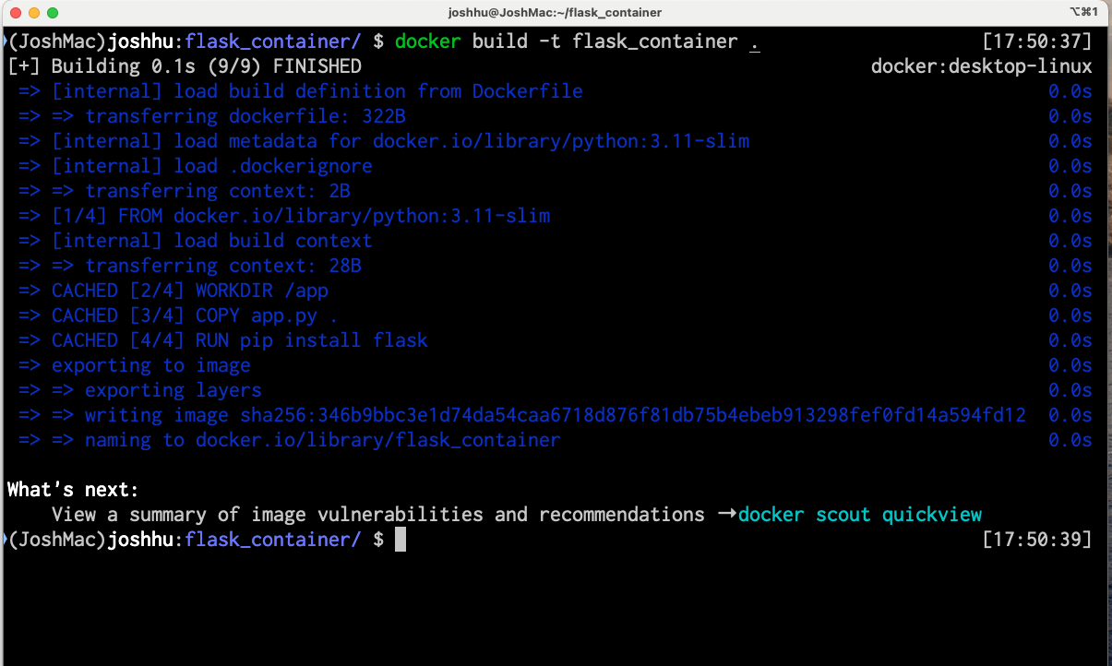

Slide 57
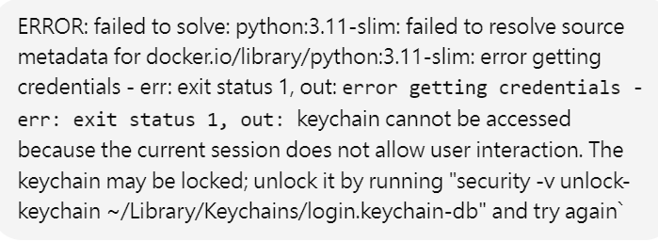
MacOS錯誤處理
如果出現下面的錯誤
先輸入「security unlock-keychain ~/Library/Keychains/login.keychain-db」
再輸入mac使用者的密碼即可

Slide 58
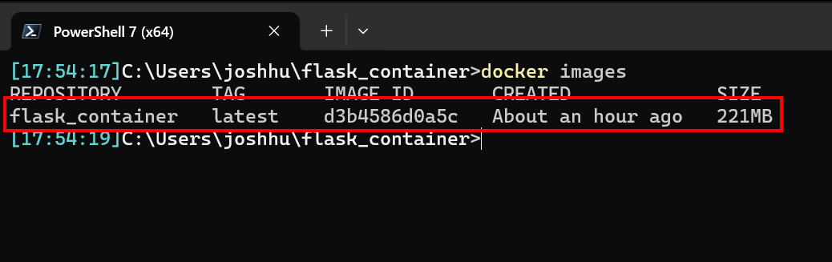
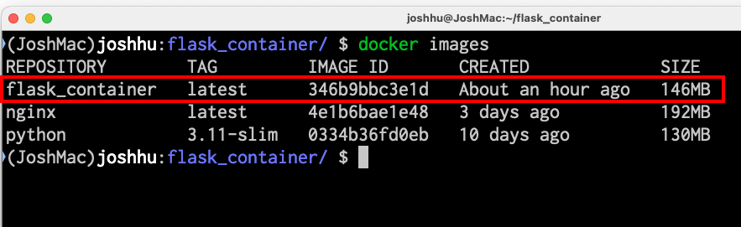
查看容器映像檔
輸入「docker images」

Slide 59
使用映像檔啟動容器
先確定沒有容器佔用5000
輸入「docker ps -a」
輸入「docker run -d -p 5000:5000 flask_container」

Slide 60
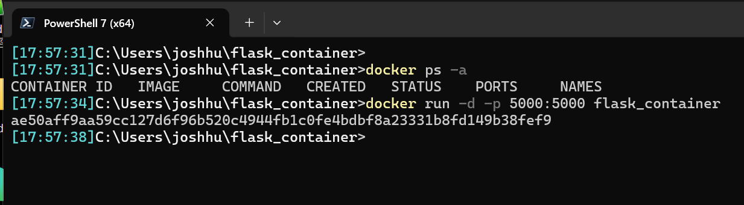
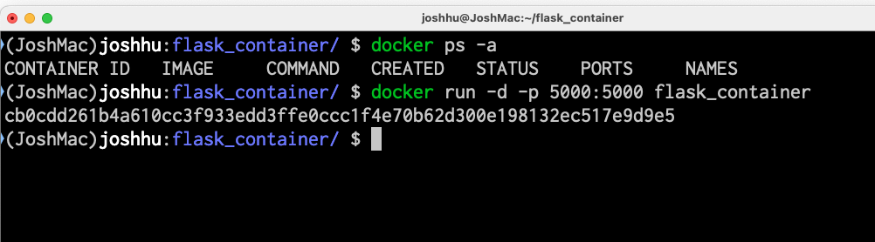

Slide 61
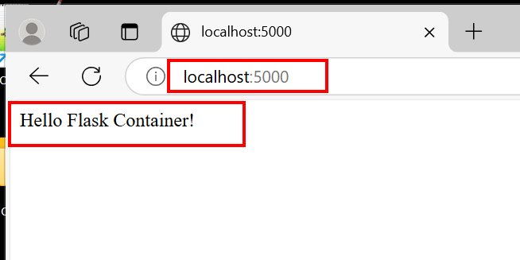
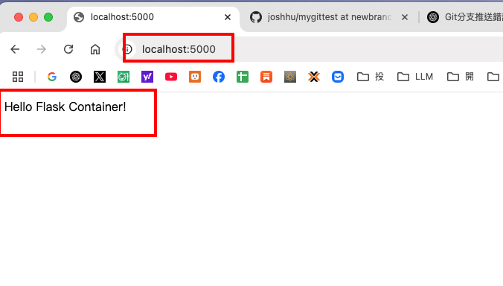

Slide 62
和使用conda環境比較
沒有安裝任何虛擬環境
也沒有安裝任何套件在本機中
所有東西都放在容器映像檔中
建立映像檔大小比虛擬環境還小(1~200MB)
在生產環境要佈署時，也不需要安裝任何python、conda、虛擬環境、套件
只要將在本機將應用程式裝好在容器中，再將容器放上伺服器即可

Slide 63
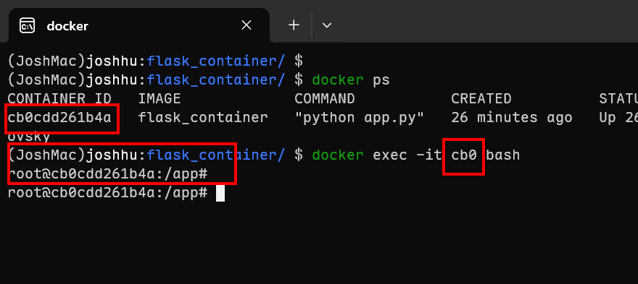
進入容器裏面看看
開啟另一個PowerShell或終端機
輸入「docker exec -it <容器編號> bash」

Slide 64
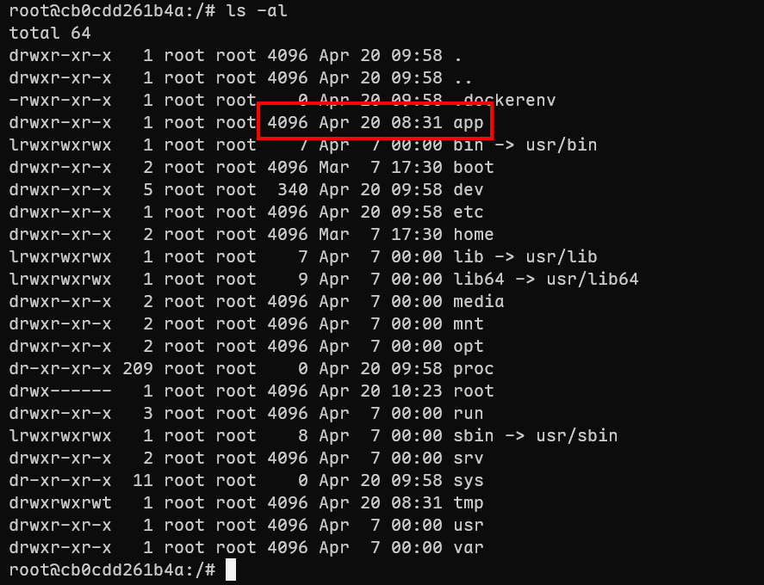
進入容器裏面看看

Slide 65
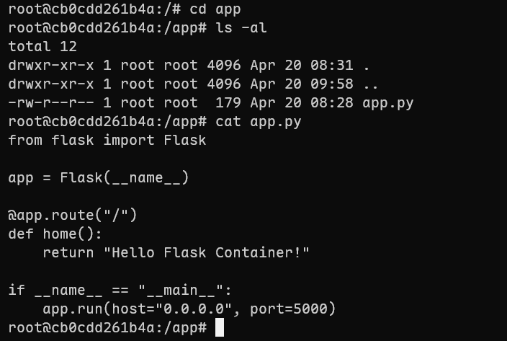

Slide 66
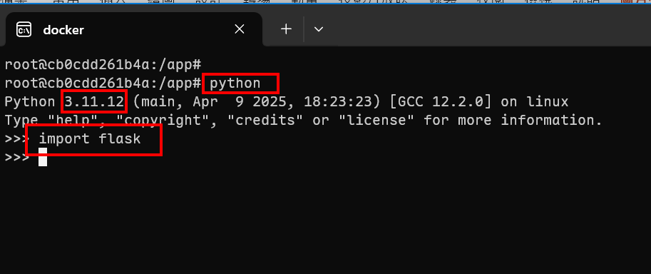

Slide 67
更標準的作法

Slide 68
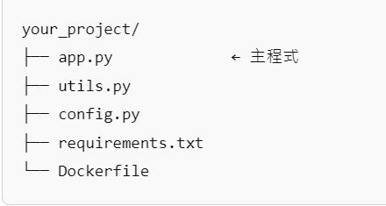
先確定專案的目錄結構

Slide 69
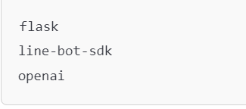
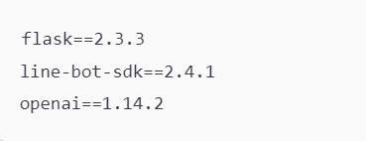
套件需求檔
requirements.txt

Slide 70
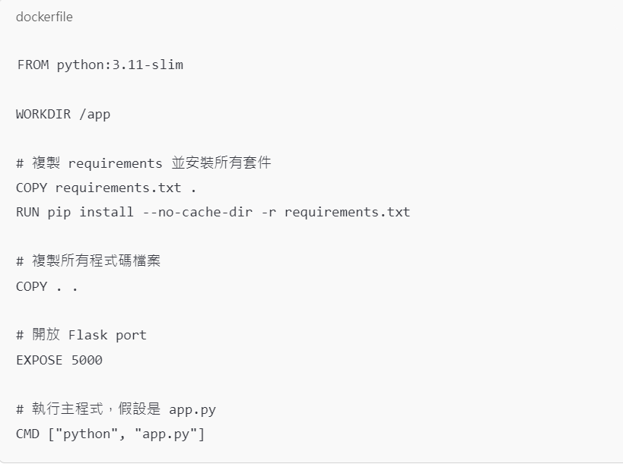
修改過後的Dockerfile

Slide 71
上傳到docker hub

Slide 72
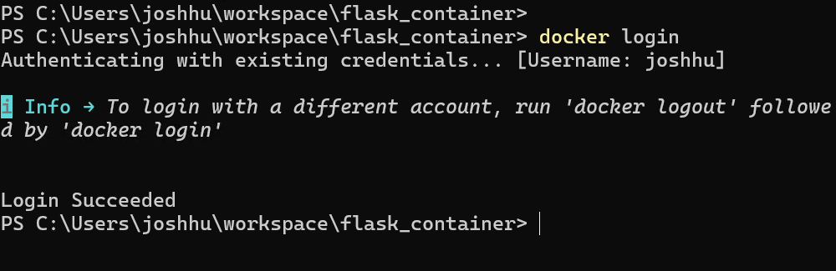
本機先登入
docker login

Slide 73
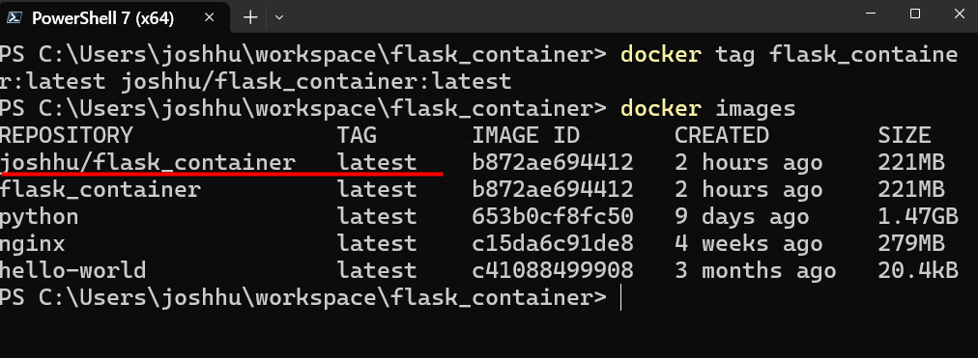
給image一個tag名稱
docker tag flask_container:latest joshhu/flask_container:latest

Slide 74
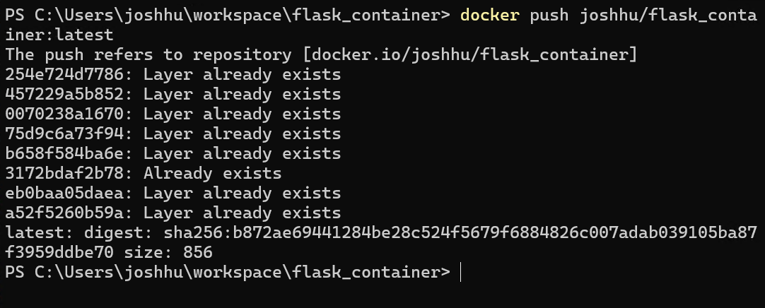
推送到docker hub
docker push joshhu/flask_container:latest

Slide 75


